Slide 1
Virtual Memory System

Slide 2
Contents
Review
End-to-End Address Translation
Core i7 and Linux (Case Study)
Memory Mapping

Slide 3
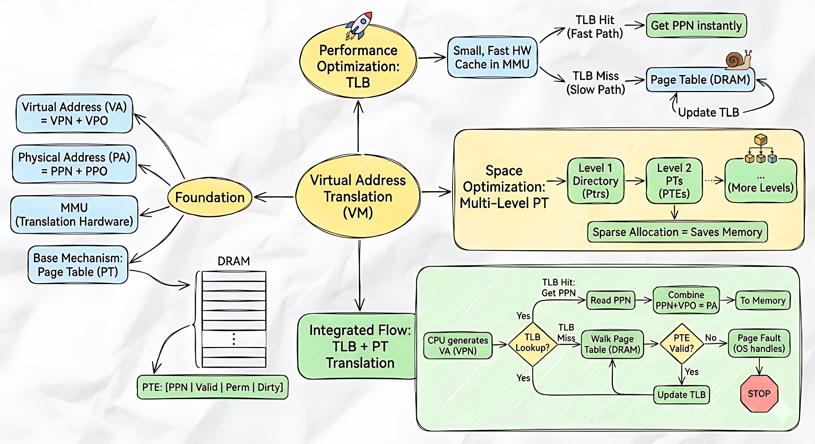
Review

Slide 4
Many questions
Question #4
Aren’t the TLB contents wrong after a context switch?
Yes
Option 1: flush TLB on context switch
Option 2: associate a process ID with each TLB entry
TLB：[VPN | PPN | PER | ASID]
当 CPU 从进程 A 切到进程 B，再切回进程 A 时，只要进程 A 的条目没被替换出去，依然可以直接使用。这大大减少了 TLB Miss。

Slide 5
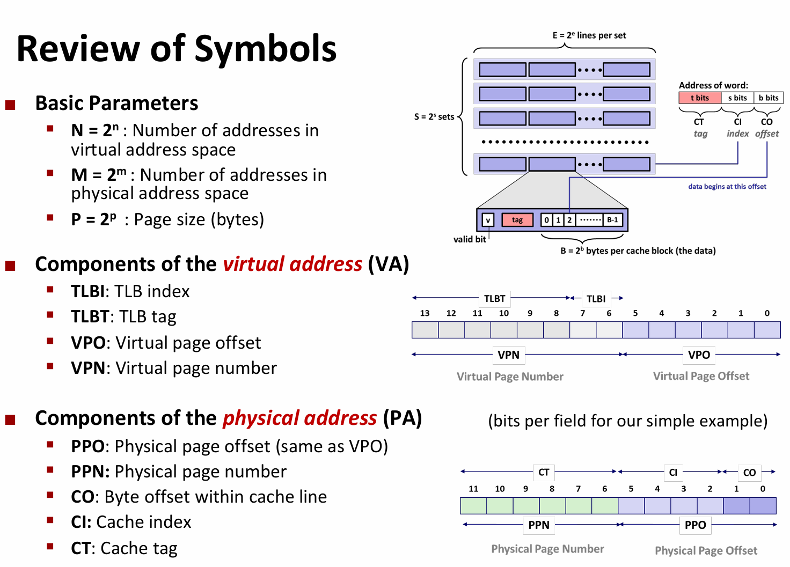

Slide 6
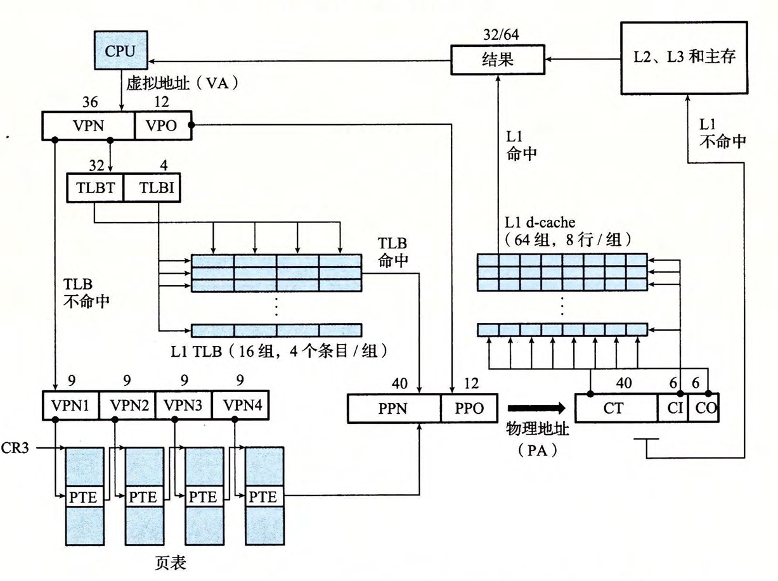
End-to-End Address Translation
查 TLB 和查多级页表同时进行
CR3 作为进程上下文的一部分，指向第一级页表起始位置
Trick：通过对 L1 Cache 的精心规划，查 Cache 所需的 index 完全被 VPO 包含，所以可以边访问 Cache 边查 PPN。当 PPN 确定之后当作 Tag 去 check cache 即可。

Slide 7
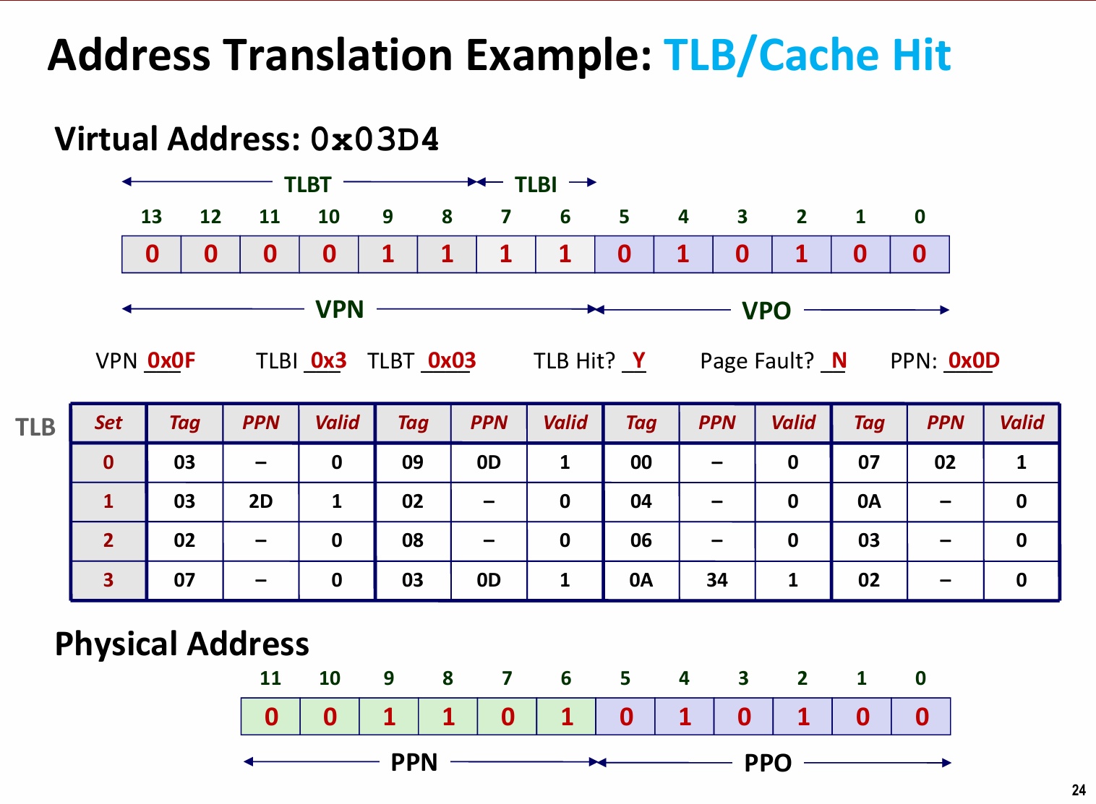
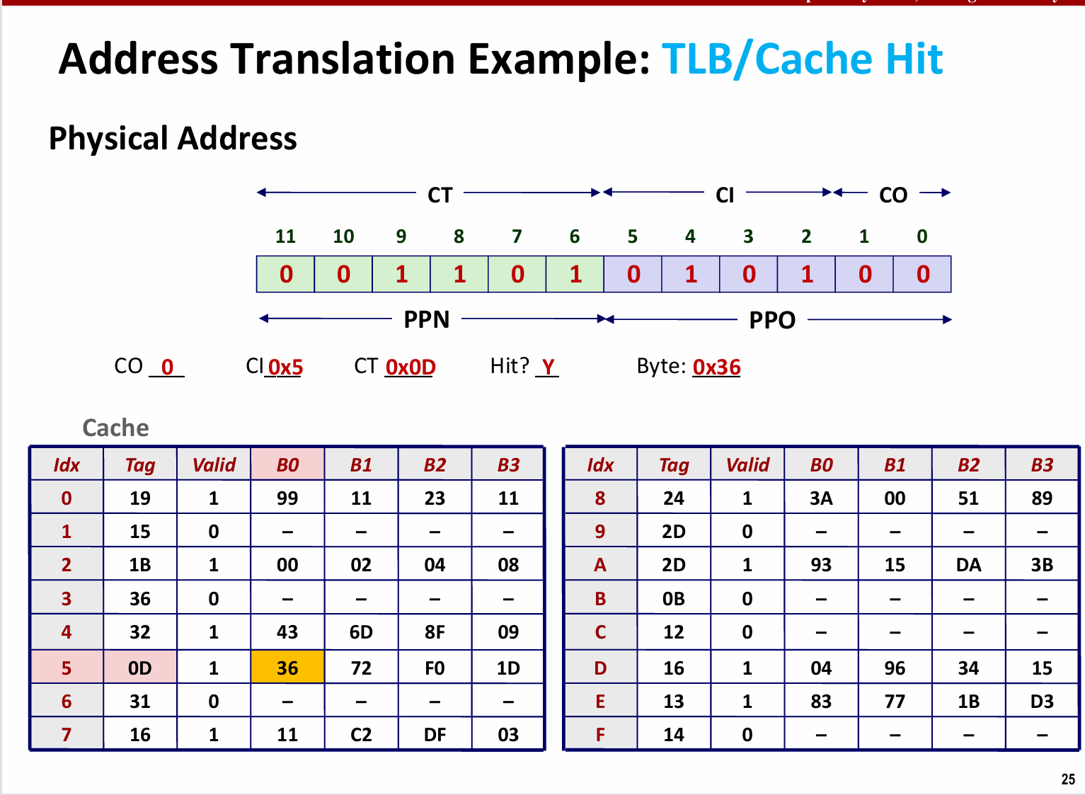
End-to-End Address Translation

Slide 8
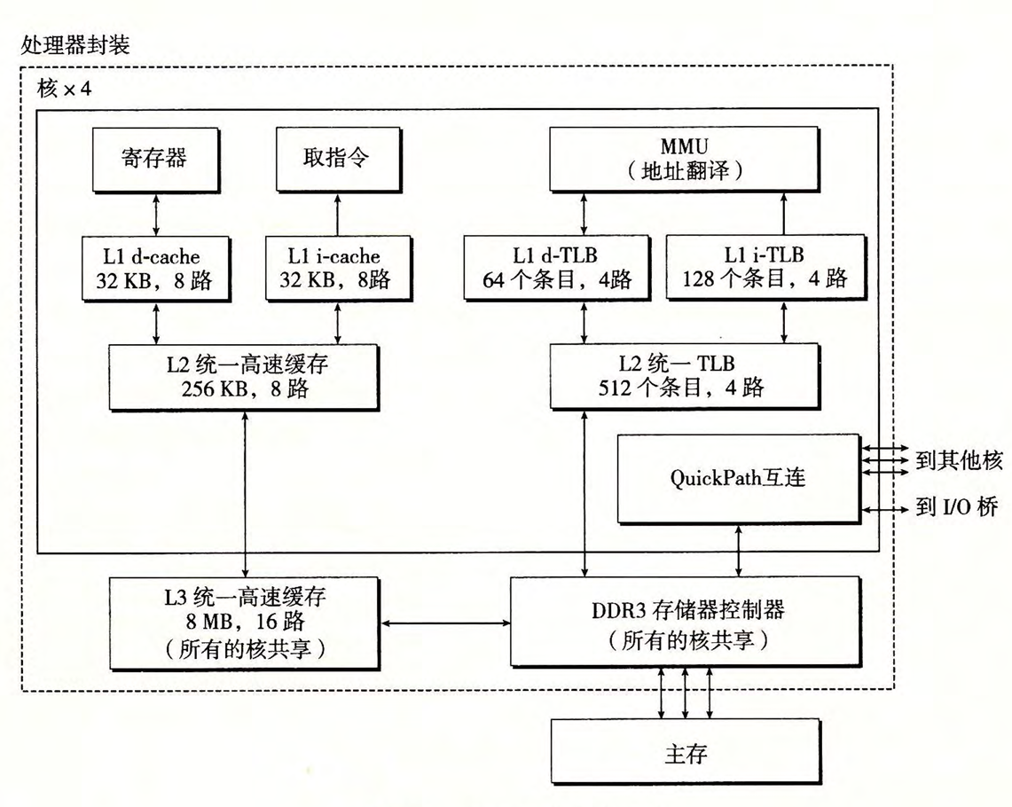
Core i7

Slide 9
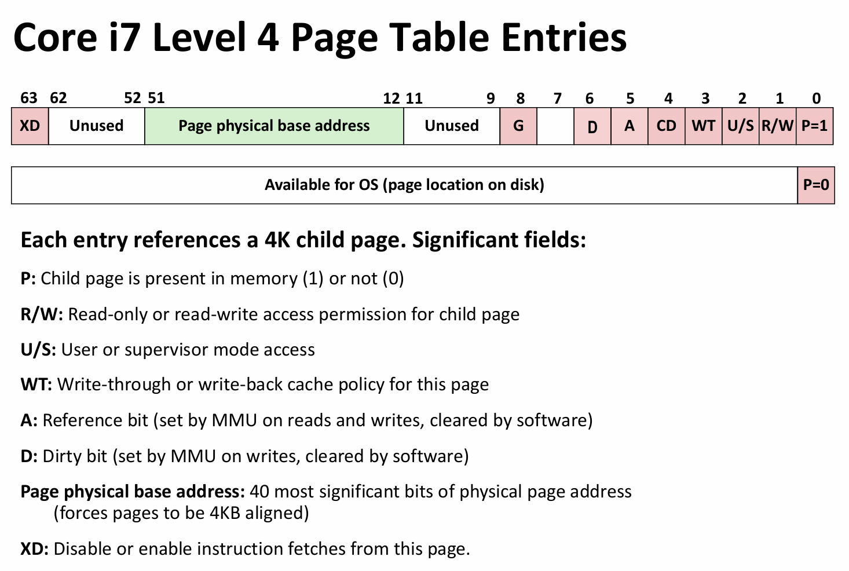
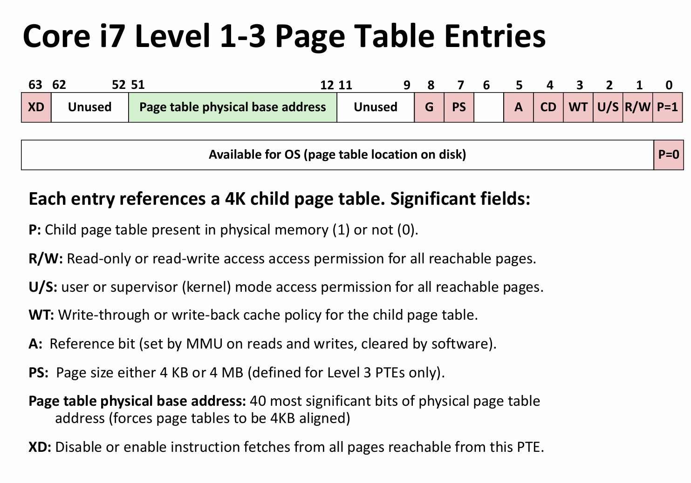
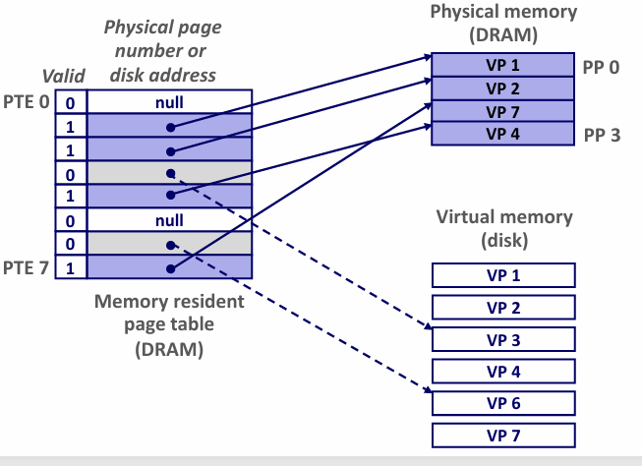
Core i7
64 位系统页表结构：9-9-9-9-12（4级）
如果只用三级页表，那么最后对应 VM 映射到 PM 的页就是 21—2mb 大。
G 位用来确认是否对应 TLB 条目在 context switch 时是否被 flush？

Slide 10
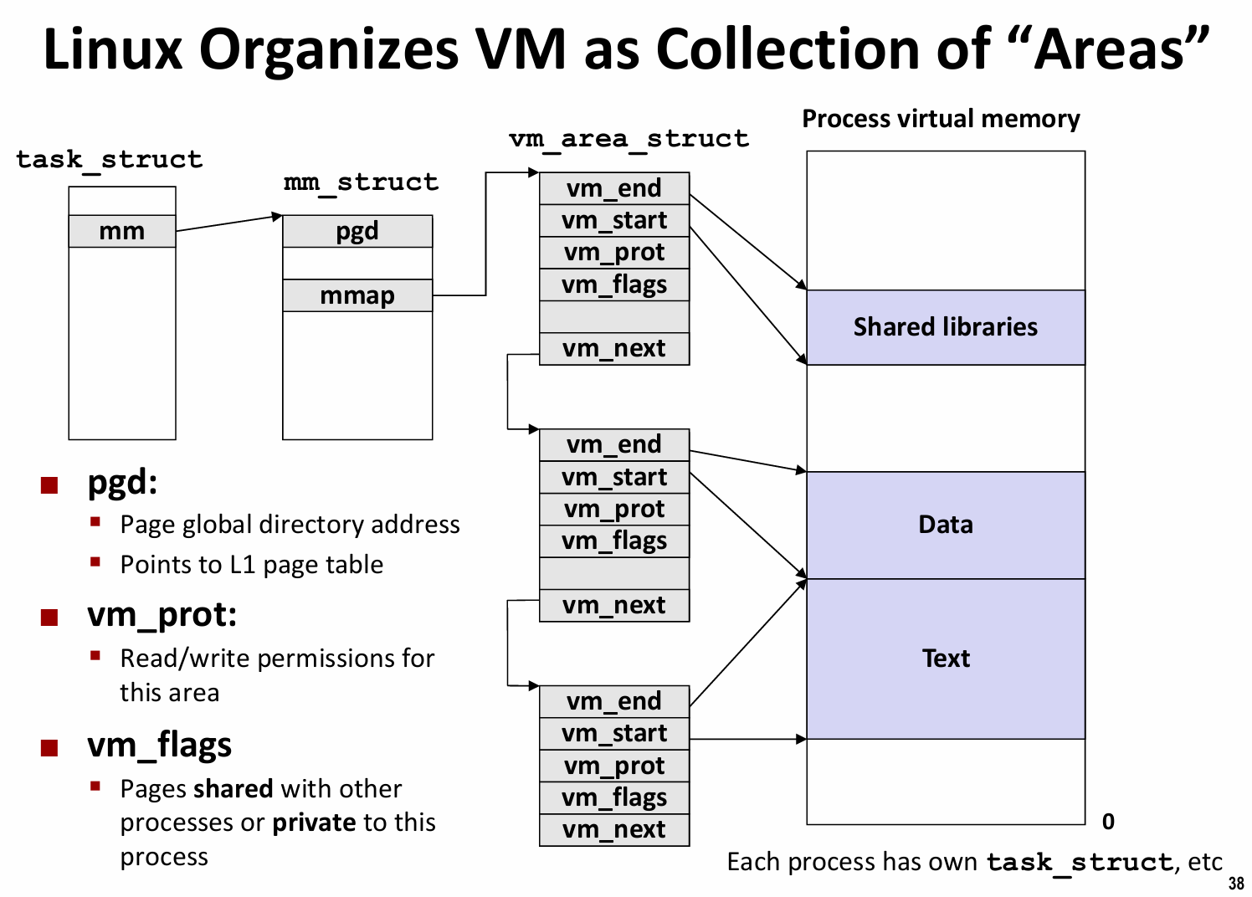
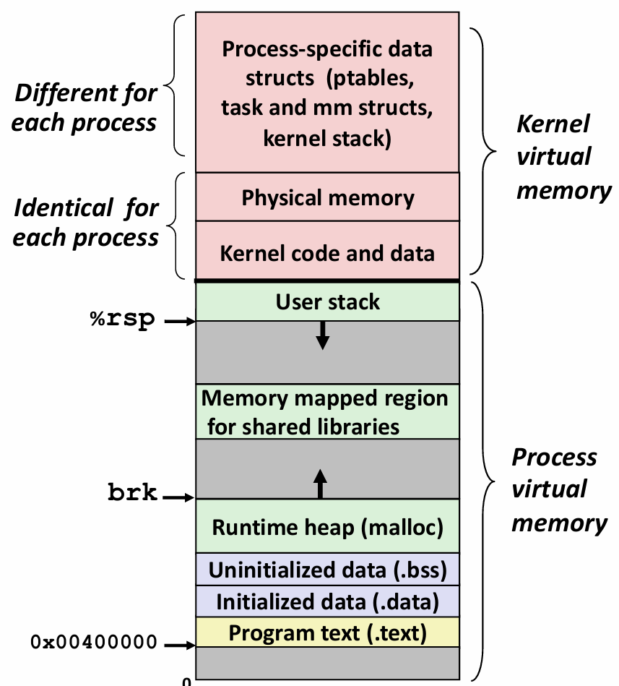
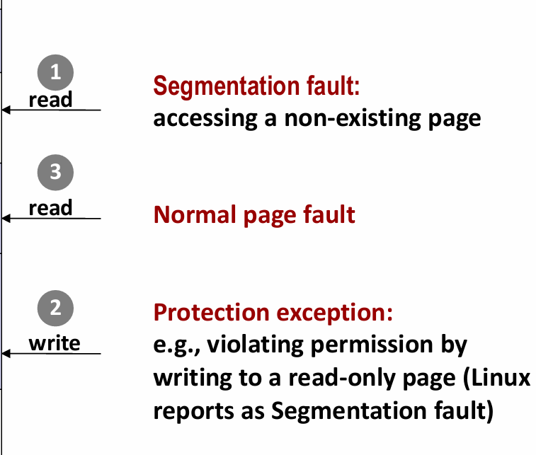
按照虚拟地址空间的基础概念划分有不同的区域。
内核为系统中的每个进程维护一个单独的任务结构 task_struct，包含很多进程信息
mm 指向 mm_struct 表示虚拟内存信息。CH3 被 pgd 更新，mmap 指向 vm_area_structs 的链表。

Slide 11
Memory Mapping
- 普通磁盘文件：如可执行文件。文件被分成页大小的片，按需调入内存
- 匿名文件 (Anonymous File)：由内核创建，内容全为二进制零。映射到这种文件的页面在第一次被访问时，内核会在物理内存中分配一个全零的页面（称为 demand-zero page）
- Swap File 用来存储那些被修改过且需要从物理内存中换出的页面。

Slide 12
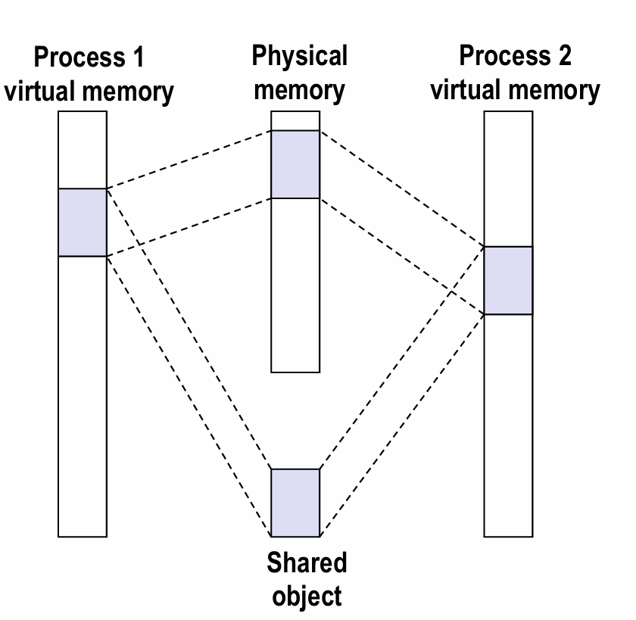
Memory Mapping
共享对象
机制：多个进程将同一个对象映射到各自的虚拟地址空间，共享物理内存中同一个对象。
可见性：一个进程对共享对象的写操作，对于其他映射了该对象的进程是可见的，并且会反映到磁盘上的原始文件中。

Slide 13
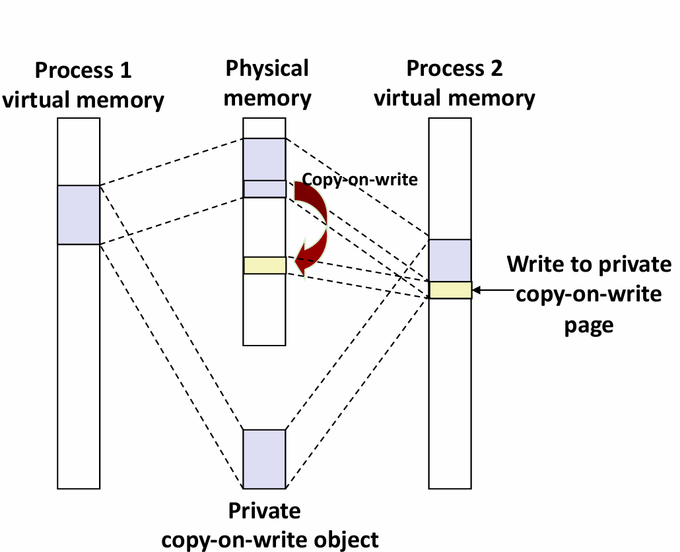
Memory Mapping
私有对象与写时复制
机制：物理内存中也先是只保存私有对象的一份副本。两个进程将私有对象映射到各自区域，这些页表项被标记为只读 (Read-Only)，且区域标记为Private Copy-on-Write。
写操作：触发保护故障，内核故障处理程序在物理内存中创建该页面的新副本，更新页表指向该副本，并恢复可写权限。
优点：lazy，充分利用稀缺的物理内存

Slide 14
Memory Mapping
对于 Virtual Memory 部分的复制:
fork
创建 mm_struct,vm_area_struct 和页表的副本。并且对应标记 COW（P COW+readonly）。
execve
删除已存在的用户区域
私有区域
.text,.data 映射到 a.out 的 .text 和 .data 区
栈 堆 .bss 因为 demand-zero 自然映射到匿名文件
共享区域
比如 libc.so，作为共享区域映射到 libc.so 文件。

Slide 15
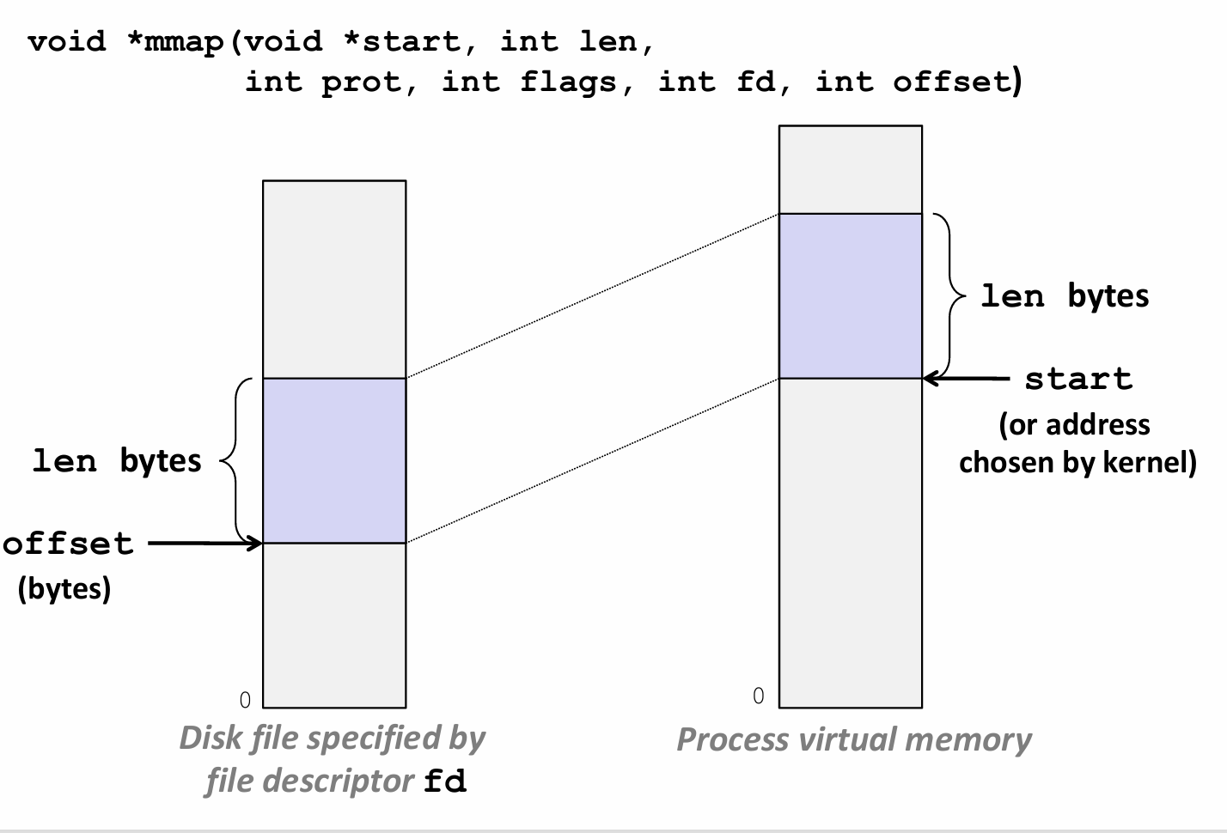
用户级接口：mmap 函数
void *mmap(void *start, size_t length, int prot, int flags, int fd, off_t offset);
start：建议的起始地址（通常为 NULL）。
prot：访问权限（PROT_READ, PROT_WRITE 等）。
flags：映射类型（MAP_PRIVATE 表示私有+COW，MAP_SHARED，MAP_ANON ）

